Slide 1
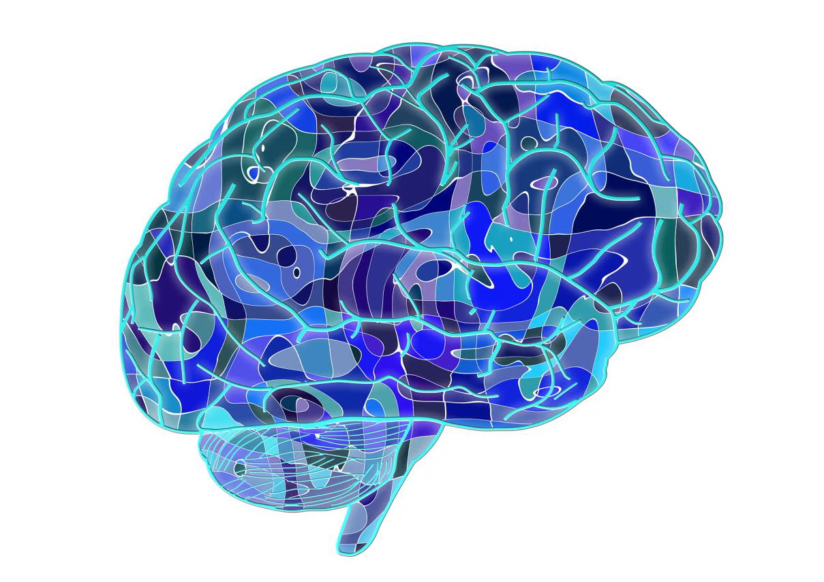
Нейрофитнес

Slide 2
Педагог: косопцова мария сергеевна педагог-психолог

Slide 3
Нейрофитнес – это уникальная методика комплексного, естественного и безопасного развития умственных и физических способностей детей, основанная на системе специально разработанных нейропсихологических упражнений.

Slide 4
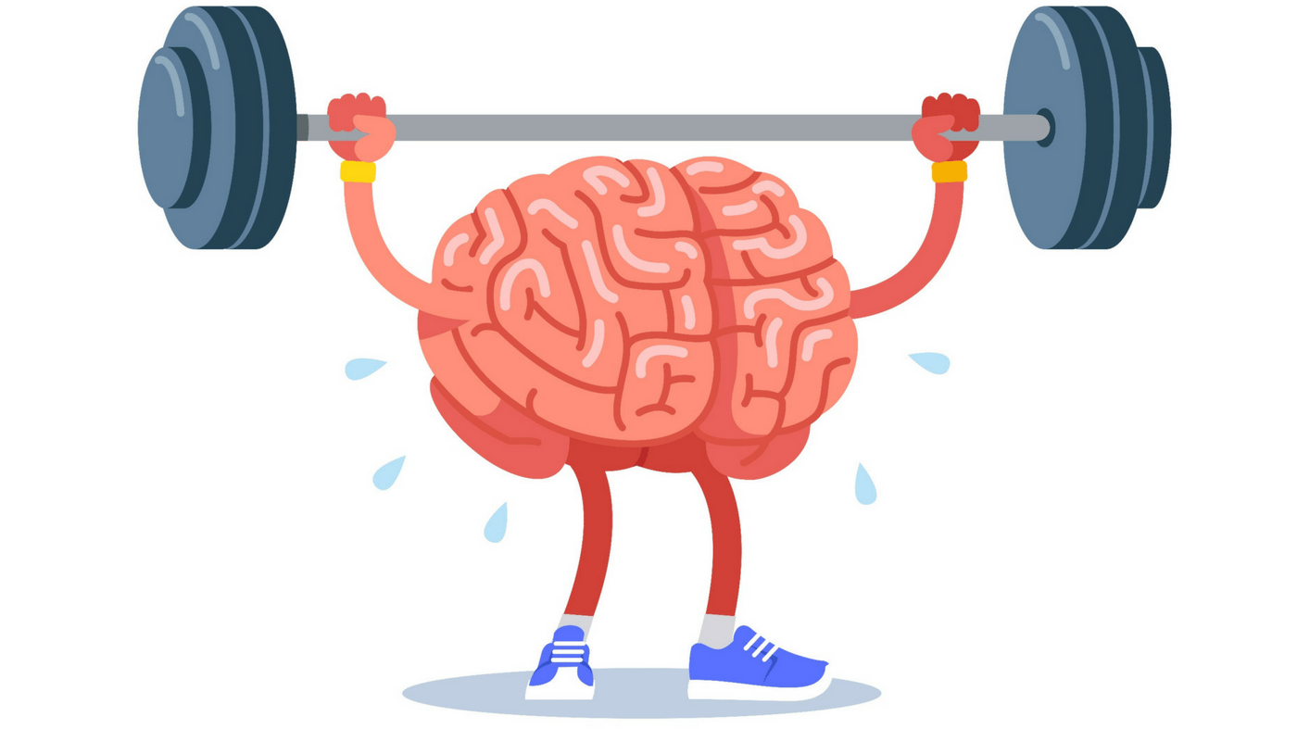
Новизна дополнительной общеобразовательной программы «Нейрофитнес» заключается в совершенствовании памяти и мыслительных способностей, концентрации внимания, скорости реакции и координации движений, межполушарного взаимодействия и пространственного мышления, мелкой и крупной моторики, навык управления собственными эмоциями, что в конечном итоге повышает самооценку и саморегуляцию ребенка.

Slide 5
Актуальность В последнее время отмечается увеличение количества дошкольников с нарушениями в физическом и психическом развитии. Использование нейрогимнастики в дошкольном возрасте очень актуально, так как отмечаются такие нарушениями в развитии детей, как: задержка речевого развития; нарушение координации движений; гиподинамия; дефицит внимания; гиперактивность; агрессия; общее снижение иммунитета. Причина этих расстройств – нарушение в работе головного мозга, поэтому в период от 3до 7 лет, когда кора больших полушарий головного мозга ещё окончательно не сформирована, важно уделить внимание развитию познавательных процессов и двигательной деятельности. В связи, с этим перед педагогами ДОУ всё более востребованным становится поиск новых, эффективных психолого-педагогических методов и форм работы, направленных на полноценное и всестороннее развитие дошкольников. Одним из актуальных направлений внедрения инновационных методов в образовательный процесс является применение элементов нейрофитнеса.

Slide 6
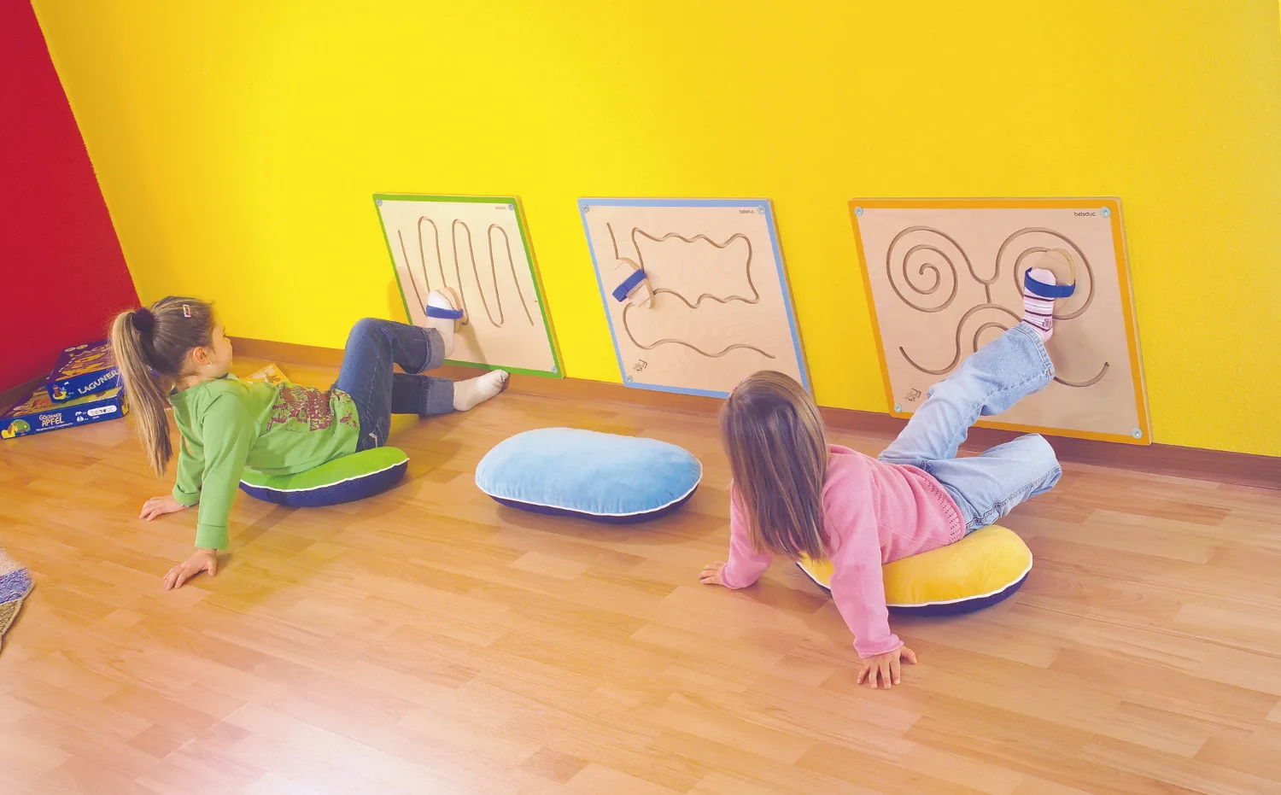
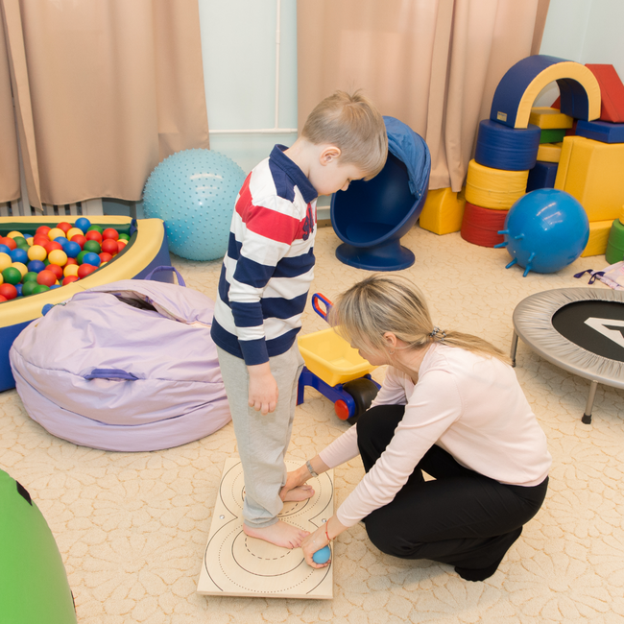
4 группы упражнений нейрогимнастики Упражнения для повышения тонуса КГМ: Дыхательные Самомассаж ушей, пальцев, рук Массаж биологически активных точек Упражнения для улучшения возможностей приема и переработки информации для развития мозолистого тела: Перекрестно-латерального характера для восстановления межполушарных взаимодействия и функциональной ассиметрии мозга Упражнения для улучшения контроля и регуляции деятельности: Ритмичные изменения положения рук Упражнения на повышение позитивного мышления. Стабилизируют нервные процессы в организме.

Slide 7
Что дадут регулярные тренировки? - Улучшает концентрацию внимания, память, скорость мышления и другие когнитивные функции; -Помогает подготовиться к первому классу; -Улучшает успеваемость в школе; -Снижает проявления СДВГ у детей; -Повышает мотивацию и стремление к учебе; -Стимулирует творческое и речевое развитие ребенка; -Повышает стрессоустойчивость и уверенность в себе.

